Slide 1
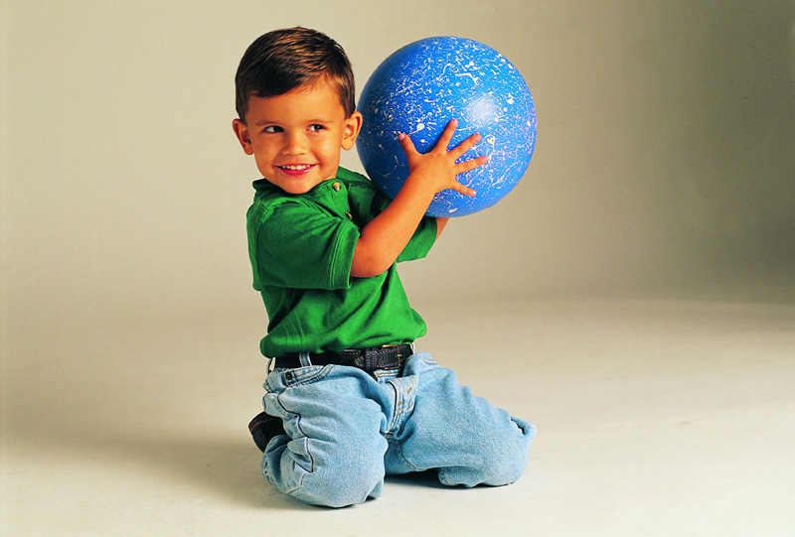
Проект: «Любимые стихи»
Воспитатели МБДОУ ДСКВ №9 Нешкова Натальяя Ивановна
Фенина Татьяна Викторовна 2012 год

Slide 2
Цель:
Формировать у детей и родителей заинтересованность и умение выразительно заучивать стихи
Задачи:
Научить детей выразительно читать стихи;
Дать информацию родителям о важности выразительного заучивания стихов, как средства внимания, памяти, выразительности чтения, развития самосознания ребенка всестороннего развития ребенка ;
Заинтересовать родителей в обмене информации, поделиться своим опытом.

Slide 3
Задачи:
Научить детей выразительно читать стихи;
Дать информацию родителям о важности выразительного заучивания стихов, как средства внимания, памяти, выразительности чтения, развития самосознания ребенка всестороннего развития ребенка ;
Заинтересовать родителей в обмене информации, поделиться своим опытом.

Slide 4
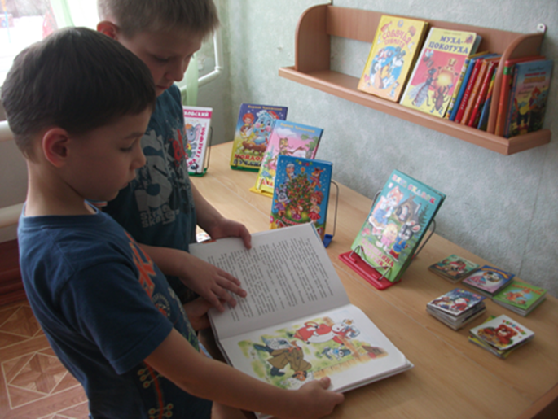
Продолжительность проекта: краткосрочный
Участники проекта: дети подготовительной группы, родители, педагоги.

Slide 5
Этапы проекта: ПОДГОТОВИТЕЛЬНЫЙ: - Анкетирование; родителей по теме «Интересно ли вашему ребёнку заучивать стихи?» - Организованна картотека для родителей « Стихи для заучивания и чтения». - Организованна выставка поэтических произведений в малых формах фольклора. -Наглядная информация по теме»Вместе учим стихи наизусть», «Музыка стихов», заучивание стихов с использованием мнемотехники». -Индивидуальные консультации по интересуищим вопросам. - Организация выставки рисунков, выполненных вместе с родителями по сказкам и стихам А.С.Пушкина. - Участие родителей в детских праздниках и мероприятиях, развлечениях, литературных вечерах. -Консультация -практикум « способы заучивания стихов». Практическое занятие « Способы заучивания стихов».
Основной:
Работа с детьми
Индивидуальная работа с детьми по заучиванию стихов и выразительному чтению.
-Введение стихов в игровые действия детей.
- Использование приёмов драматизации.
- Пение колыбельных песен.
-Использование мнемотаблиц для заучивания стихов м потешек.
- Образовательная ситуация – рисуем стихотворение.
- Развлечение « Музыка и поэзия две неразлучные подруги «.
- Использование воспитателем стихов на прогулке
-Литературный вечер поэзии.
ЗАКЛЮЧИТЕЛЬНЫЙ: результат.
Дети проявили инициативу в чтении стихов наизусть на разные темы.
Дети выразительно читают стихи, понимают смысл стихов.
Ребёнок называет свои любимые стихи и объясняет, чем ему нравится это стихотворение.
Дети нашей группы «Ладушки» заняли два первых места и одно третье место в конкурсе чтецов «Светофорчик».

Slide 6
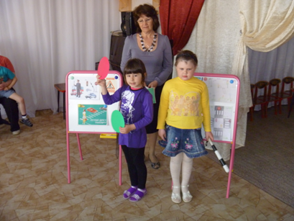
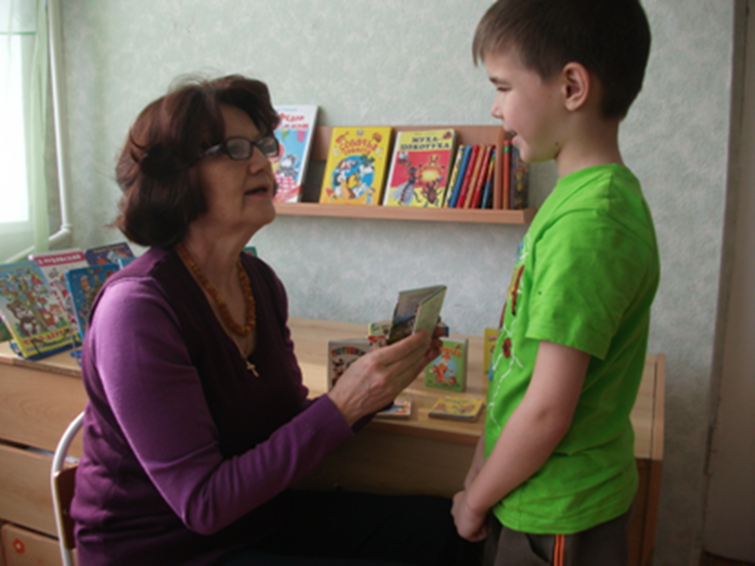
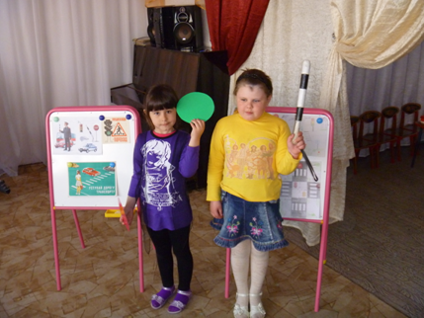
Конкурс чтецов «Светофорчик»

Slide 7
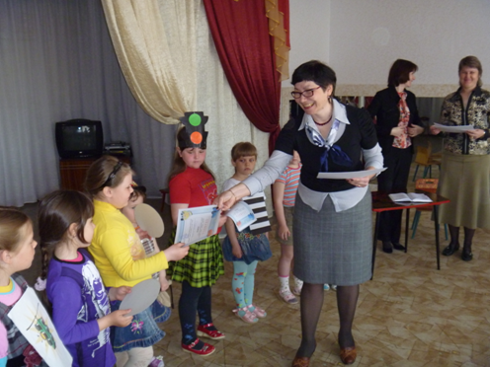
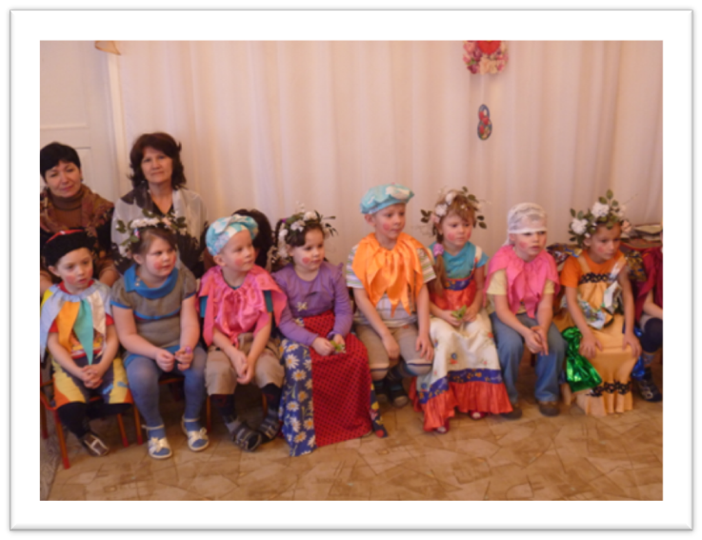

Slide 8
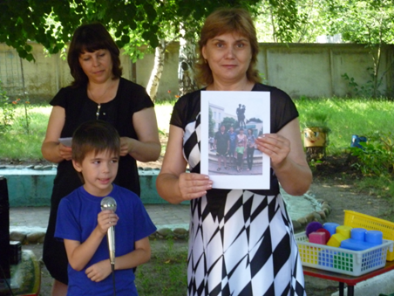
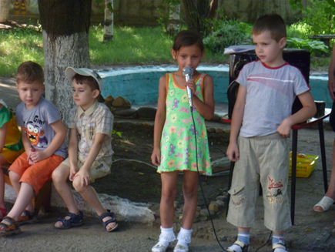
Праздник «День семьи, любви и верности»

Slide 9
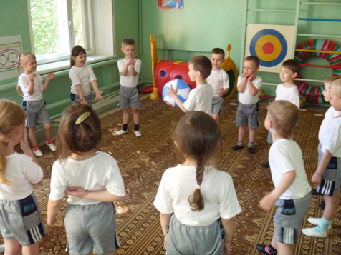
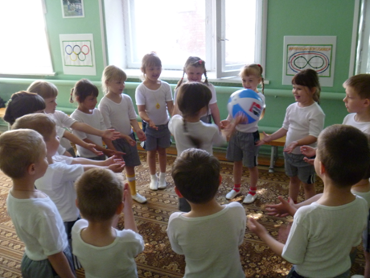
Навстечу «Олимпийским играм»

Slide 10
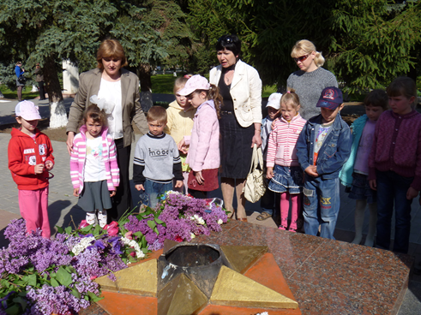
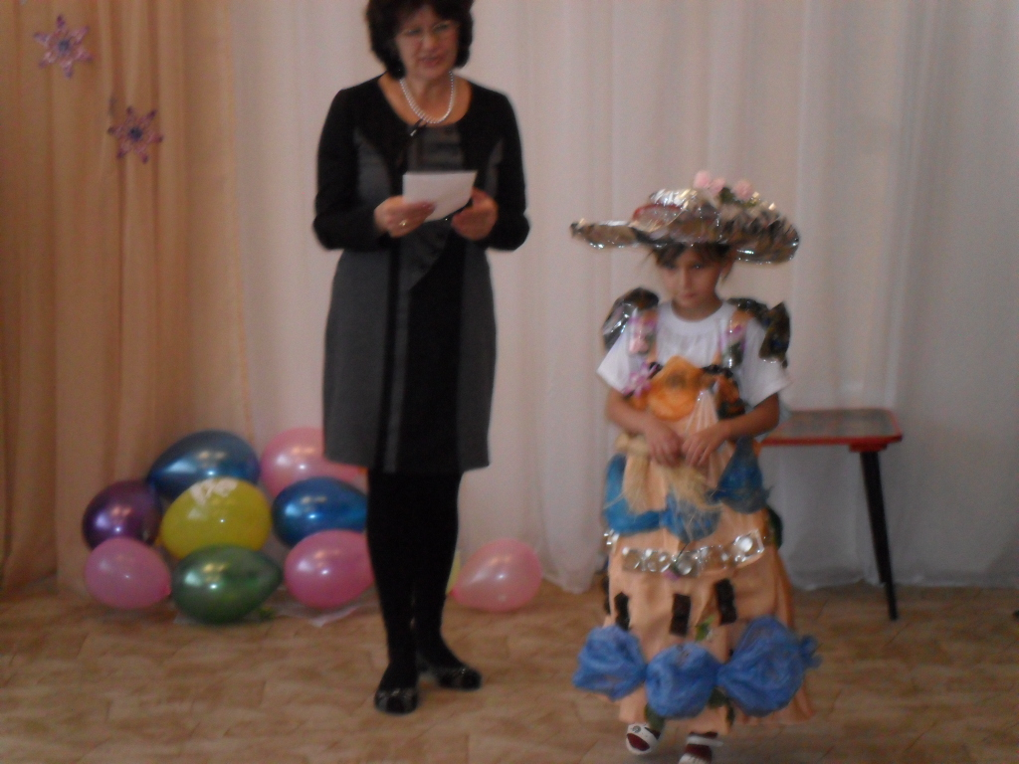
День Победы
«Ах как хороша в космическом костюме»

Slide 11
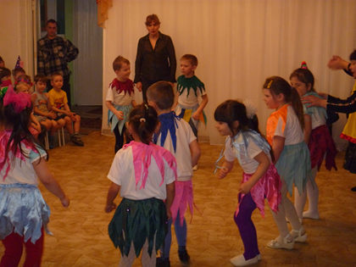
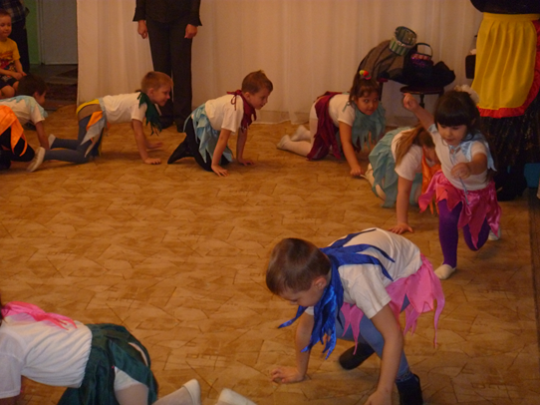
День смеха.

Slide 12
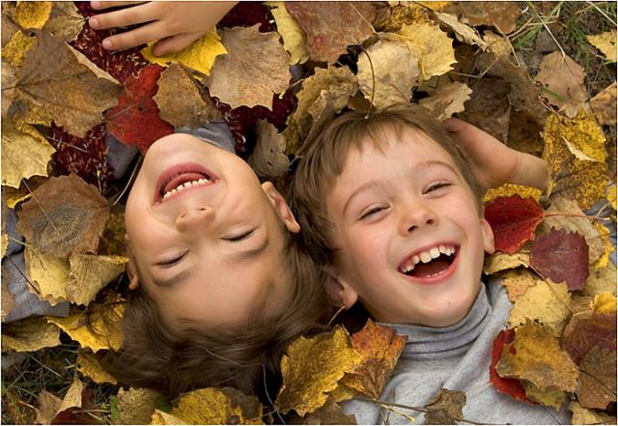
СПАСИБО ЗА ВНИМАНИЕ!

